Slide 1
Амаева Сацита Махамедовна Воспитатель МБДОУ « Детского сада № 1 «Аленушка» С .Садовое Грозненского муниципального района»

Slide 2
Общие сведения о воспитатели
Я, Амаева Сацита Махамедовна Родилась 31.01.1996г.
В Чеченской Республике, Грозненского района в селе Садовое.
Училась в сельской школе, после окончания поступила в Чеченский Государственный Педагогический Университет по специальности «История и Обществознание», закончила в 2019 году. 2020 году прошла переподготовку на дошкольного педагога, работаю в садике «Аленушка №1»

Slide 4
Что для меня путь воспитателя?
Играя в детстве со своими сверстниками, я представляла себя учителем начальных классов. Мое воображение рисовало картины, в которых я что-то рассказываю маленьким детям, учу их читать и считать. Мне было очень приятно мечтать о своей будущей профессии.
А жизнь распорядилась таким образом, что по завершению обучения в высшей школе, не где не начала работать, но меня не покидало желание работать с детьми.
Наконец, я решилась воплотить свою мечту в реальность и устроилась воспитателем в детский сад.
В памяти свежо воспоминание о первом рабочем дне, когда я пришла домой уставшая, удивлённая и в какой-то степени обновленная.Долгое время не могла уснуть: всё думала, как завоевать доверие и любовь детей. Все казалось необычным, новым и очень интересным. Не было сомнений, что придётся тяжело. Я утешала себя мыслью о том, что преодолею все препятствия.Самое сложное было впереди: было много трудностей, кое-что получалось, а кое-что – нет.
Как оказалось, у воспитателя детского сада должно быть очень много талантов. Ему необходимо иметь чувство юмора, артистичность, «третий глаз» и, конечно о, интуицию.
Начав работать с дошколятами, я поняла, что - моя новая замечательная работа является для меня стимулом всегда быть в форме, постоянно заниматься самообразованием. В детском саду очень много моментов, когда ты получаешь удовольствие от своей работы и удовлетворена ее результатами. Так, получилось, что после трудоустройства я сразу начала работать целыми днями, без напарницы. А потом наступили выходные. Придя на смену, и, посмотрев на своих детей, я поняла, что соскучилась по ним. Каково же мое удивление, когда они стали говорить, что соскучились по мне. Это была высшая степень похвалы для меня. Воодушевившись высказываниями детей, я начала усердно постигать тайны профессии воспитателя детского сада.

Slide 5
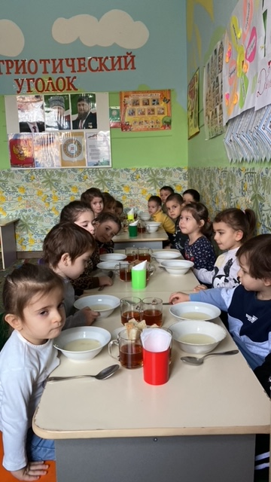
Обед

Slide 6
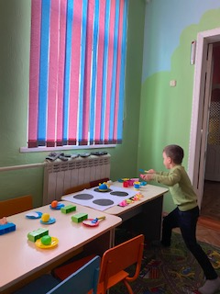
Сюжетно ролевая игра

Slide 7
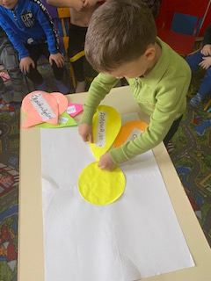
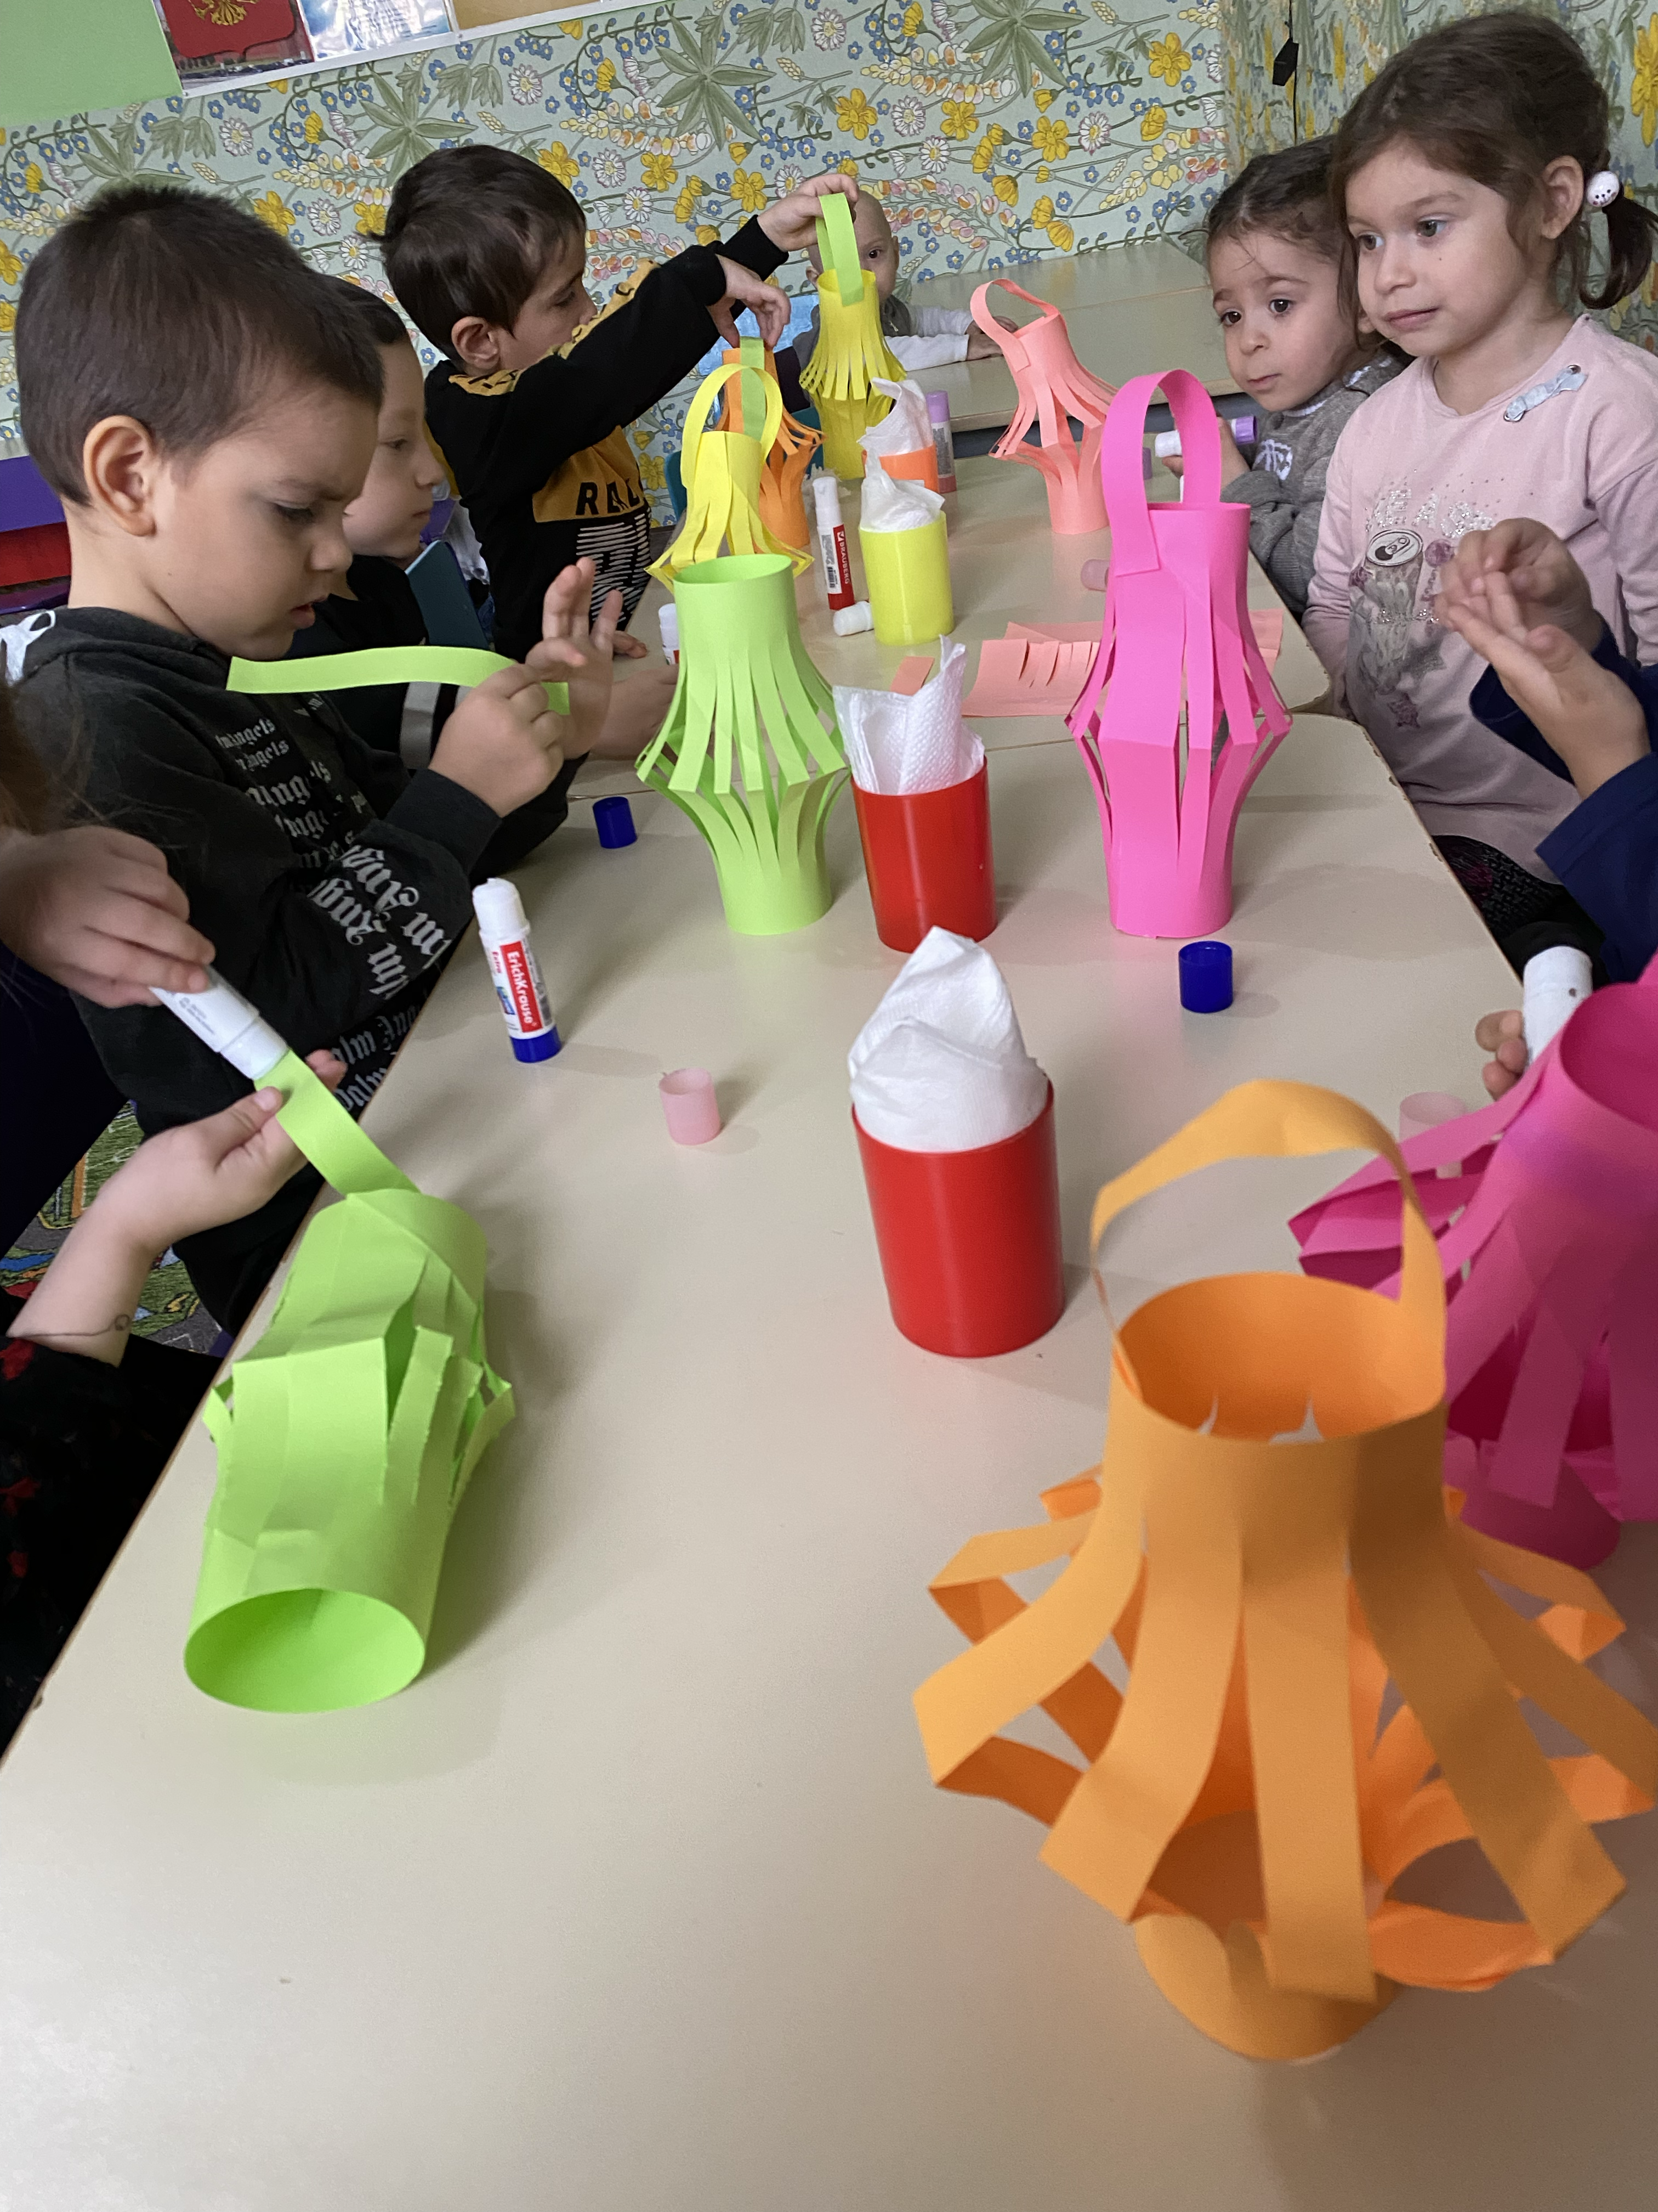

Slide 8
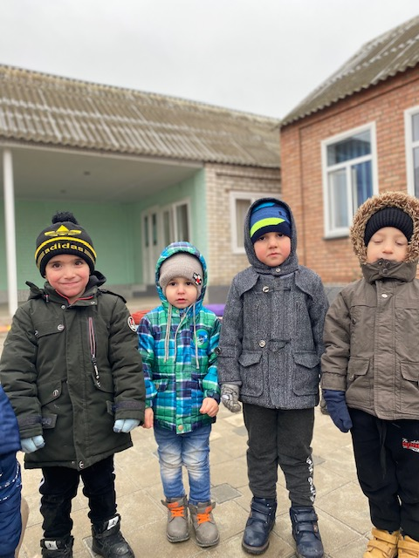
Прогулка

Slide 9
Мои достижения

Slide 10
Мои планы на будущее
Педагог в детском саду должен двигаться только вперед. Проявляя в работе творчество, упорство и креативность, можно с уверенностью говорить о своем вкладе в полноценное развитие личности ребенка. Этот процесс очень интересный, который захватывает тебя полностью. Когда воспитатель начинает творить вместе с детьми, у них появляется интерес, желание узнать что-то большее, исследовать неизведанное и самое главное – они начинают раскрываться как личность.
Благодаря своей профессии, у меня появились новые возможности в познании детской души, в том числе и человеческой в целом.
Мой путь воспитателя только начинается я надеюсь что он пройдет интересно и насыщенно я приложу усилия для этого усилия

